Slide 1
Tulevikustsenaariumid riigiteede ja kohalike teede omandisuhetes
Kuno Männik
Jaan Ingermaa
Teede omandisuhete töögrupp
7.11.2017

Slide 2
Tulevikustsenaariumid muutusteks teede omandisuhetes
Stsenaarium 1: Ei tee põhimõttelisi muutusi
Stsenaarium 2: Suurendame kohalikku teedevõrku
Stsenaarium 3: Suurendame riigi teedevõrku
Stsenaarium 4: Omavalitsusliitude osalemine piirkondlike
riigiteede investeeringute otsustamisel
Stsenaarium 5: Suurendame eraomandis teedevõrku

Slide 3
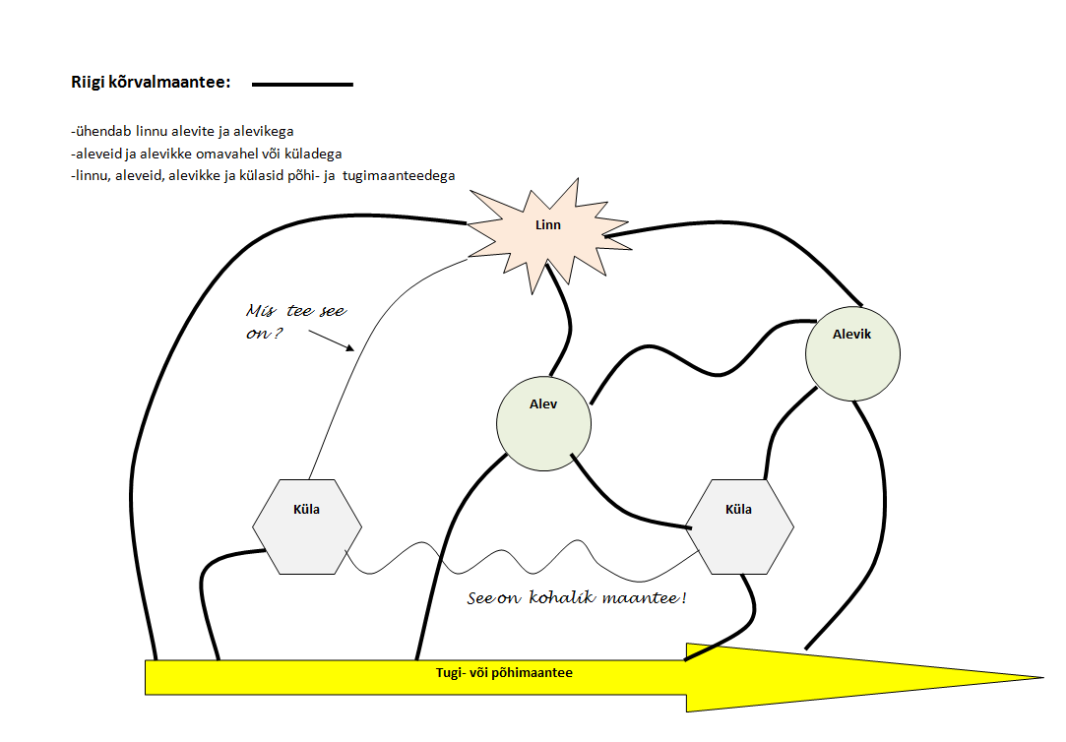
Stsenaarium 1: Ei tee põhimõttelisi muutusi

Slide 4
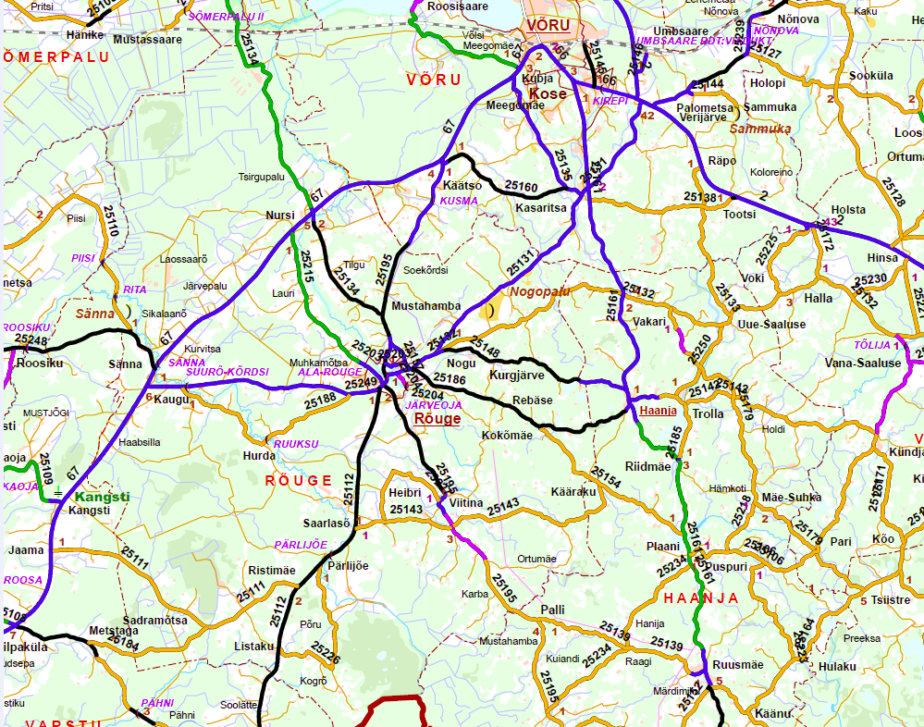
RÕUGE alevik ja külad Haanjas

Slide 5
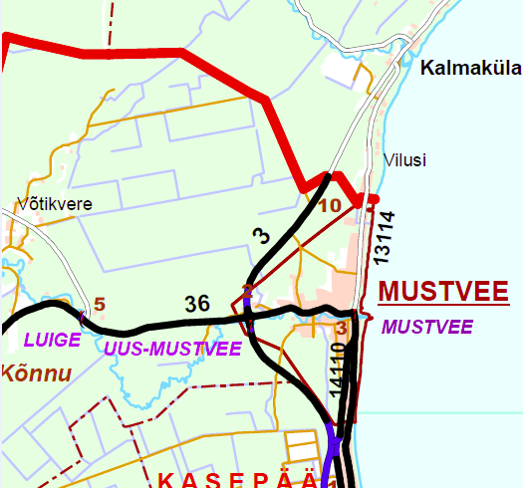
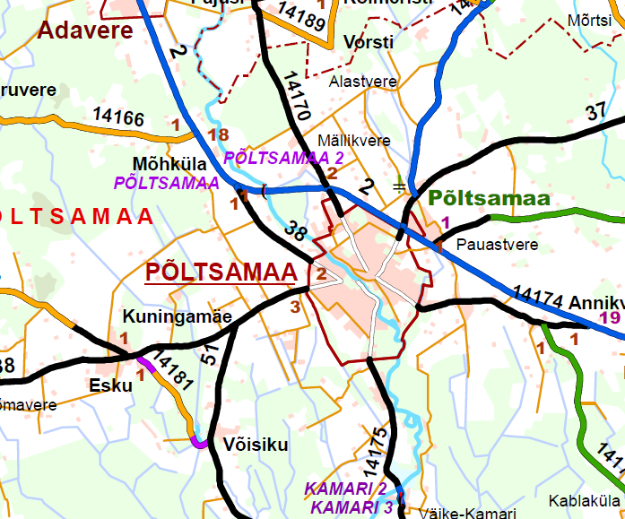
MUSTVEE
PÕLTSAMAA

Slide 6
Riigiteede ja kohalike teede omandisuhetes ei toimu põhimõttelisi muutusi, aga riigi teedevõrk korrastatakse, viies selle koostöös kohalike omavalitsustega vastavusse MKM 25.06.2015 määruses nr 12 „Riigiteede liigid ja riigiteede nimekiri“ ja varasemalt teeseaduses sätestatud riigitee mõistetega. Tulemusena väheneb riigi kõrvalmaanteede pikkus ja samapalju suureneb kohalike teede pikkus. Omandivorm vajab ülevaatamist eelkõige nendel riigiteedel, mis paiknevad ühe KOVi territooriumil ja teenindavad olulises osas vaid KOV-i sisest ja tähtsusega liiklust. Samuti kaalutakse üksikute selgelt riigitee tunnustega KOV teede ülevõtmist riigiteedeks. Järgitakse üldpõhimõtet, mille kohaselt riigitee on reeglina maantee. Tänava tüüpi tee võib erandina kuuluda riigiteede koosseisu, kui välditakse KOV autonoomiasse ebaproportsionaalset sekkumist.

Slide 7
Riigitee tunnuste hindamisel lähtutakse eelkõige järgnevate aspektide koosmõjust:
liikluse iseloom, sh kohaliku liikluse ja transiitliikluse osakaal;
tee tähtsus riigiteede ja kohalike teede teedevõrgu osana;
ümbersõidu võimalus mööda riigiteid;
tee ehitus-tehnilised lahendused, sh tehnovõrkude mõju;
planeeringute ja arengukavade kitsendused,
ühtse teehoiu ja liikluse korraldamise võimalus ja otstarbekus;
KOV teedele (eelkõige tänavad), kus esineb riigiteele omaseid tunnuseid, kuid mille võtmine riigiteeks ei ole eespool nimetatud kaalutlustel otstarbekas, eraldatakse riigieelarvest sihtotstarbelist toetust, seda nt toetusfondi kaudu vms.

Slide 8
TUGEVUSED Väljakujunenud teedevõrgu jaotuse, teehoiu korraldamise põhimõtetega tagatakse avaliku teenuse osutamise stabiilsus. Stsenaarium on kooskõlas senise eelarvepoliitikaga Säilib KOV otsustusautonoomia (kohaliku liikluse korraldamine, juurdepääsude tagamine, heakorra ja ühistranspordi planeerimine, planeeringute kehtestamine jne). | NÕRKUSED Avaliku teedevõrgu, eelkõige kohalike teede kvaliteet ja seisund tervikuna ei parane. Teedevõrgu omandipõhise jaotuse põhimõtted keerulised ja ebaselged. Kohalikes omavalitsustes üldjuhul pole teedeala ettevalmistusega spetsialiste, mistõttu otsused teehoiu korraldamiseks ei pruugi olla asjatundlikud Piiritlemine kohalike maantee ja riigi kõrvalmaantee funktsiooni vahel jääb ebamääraseks Ei arvesta haldusreformiga kaasnevaid muutusi
VÕIMALUSED Piisavate eraldistega riigieelarvest, eraldiste stabiilsuse ja jaotuspõhimõtete läbipaistvusega kaasneb avaliku teedevõrgu seisundi paranemine Seaduses sätestatakse selgemad kriteeriumid teede kuuluvuse määratlemiseks | OHUD Teedevõrgu seisund halveneb, kui riigieelarves teehoiuvahendid on ebapiisavad ja täiendavaid sihtfinantseeringuid kohalikesse teedesse ei kavandata. Ümbersuunatavad vahendid ei ole piisavad kaasnevaks investeerimise ja hoolde vajadusteks, sellest täiendav koormus omavalitsuste eelarvetele. Teede üleandmise protsess takerdub teede omandi ja rahastamise vaidlustesse. Kohalike omavalitsuste halduspiiridel teekasutaja jaoks ebameeldivad üllatused kohaliku tee seisundis, sest suhteliselt sagedasti vahetub teise omaniku „käekiri“

Slide 9
Stsenaariumi kohaselt antakse KOV-dele üle ca 2000 km riigiteid ning riigiteeks võetakse ca 200 km kohalikke teid. Hinnanguliselt kaasneks sellega rahaliste vahendite üleminek kohalikesse eelarvetesse mahus ca 3 mln eurot.
S1

Slide 10
Stsenaarium 2: Suurendame kohalikku teedevõrku
Kohaliku liiklusena on käsitletav kohaliku omavalitsuse haldusterritooriumil asuvate asulate sisene, kui ka omavalitsuse haldusterritooriumil asuvate asulate vaheline liiklus. Suureneb kohalike teede pikkus riigi kõrvalmaanteede arvelt, rakendades maksimaalselt kohaliku omavalitsuse korralduse seaduse sätet, et kohaliku omavalitsusüksuse ülesandeks on korraldada valla ja linna teede ehitamist ja korrashoidu oma halduspiirides. Kohalike omavalitsuste liitmise reformi järgselt suurenevad haldusterritooriumid, mis võimaldab osale senistest riigi kõrvalmaanteedest ning linnu, aleveid ja alevikke läbivad tänava tüüpi praegustele riigiteedele omistada kohalikku liiklust teenindava funktsiooni. Riigile jääb nn tõmbekeskuste ühendamine maanteedega ja rahvusvahelise võrgustiku toimimise tagamine. Kohalikud omavalitsused tagavad nii tänavate kui piirkonna maanteede hoiuks inseneriteadmistega asjatundjad ning juurutavad kompetentsel analüüsil põhinevate otsuste tegemise teehoiuvahendite efektiivseks kasutamiseks.

Slide 11
RÕUGE – HAANJA näide

Slide 12
Üldjuhul jäetakse KOV omandisse kõik tänava tüüpi teed, kuna need on tihedalt seotud kohaliku elu korraldamise ülesannetega - teenindavad valdavalt kohalikku liiklust (sh kohalikku ühistransporti) ning on otseselt seotud tehnovõrgu, heakorra küsimuste ja maa otstarbeka kasutusega, ehk siis KOVi olemuslike ülesannetega. Olles nimetatud teede omanik saab KOV paremini täita oma põhiseaduslikku funktsiooni – iseseisvalt otsustada ja korraldada kõiki kohaliku elu küsimusi.
Riigi ülesandeks jääb riigi olulisemate piirkondade ja objektide (tõmbekeskuste) ühendamine – selleks on eelkõige suuremad asulad (linnad, alevid ja alevikud, kuid mitte külad) ning riiklikult tähtsad transpordisõlmed, piiripunktid jms. Asulate ühendamise kaudu on tagatud ka vallakeskuste omavaheline ühendus riigiteede kaudu.
Riigitee on reeglina maantee ja ühendab tõmbekeskusi mööda ühte mõistlikku marsruuti, s.t riigiteede võrgustikus puuduvad funktsioonilt alternatiivsed ühendusteed. Senistel alternatiivsetel ühendusteedel kaalutakse seisundinõuete vähendamist või liiklemise piiramist, kui KOV riigitee ülevõtmisega ei nõustu. Riigitee tunnustega KOV maanteed võetakse riigiteeks. Erandina võib tänava tüüpi tee kuuluda riigitee koosseisu, kui välditakse KOV autonoomiasse ebaproportsionaalset sekkumist.
Kohalikele teedele (eelkõige tänavad), kus esineb riigitee funktsioon, kuid mille võtmine riigiteeks ei ole eespool nimetatud kaalutlustel otstarbekas, eraldatakse riigieelarvest sihtotstarbelist toetust, seda nt toetusfondi kaudu vms.
Stsenaariumiga kaasneb vajadus muuta õigusakte.

Slide 13
TUGEVUSED Tagatakse kohaliku omavalitsuse autonoomia, millega soodustatakse arengut (kohaliku liikluse korraldamine, juurdepääsude tagamine, heakorra ja ühistranspordi planeerimine, planeeringute kehtestamine jne). Kooskõlas haldusreformiga, suurenevad kohalike omavalituste kohustused ja otsustusõigus. Maanteeamet saab keskenduda eelkõige üleriigilise ja regionaalse tähtsustega teedevõrgu hoiule ja arendamisele. | NÕRKUSED Suureneb kohaliku omavalitsuse koormus, kuid vastavat asjatundlikku kompetentsi ei lisandu. Vaidlused osa teede tunnuste ja omandivormi üle. Tänaste teehoiuvahendite ümbertõstmisega kohaliku teedevõrgu kvaliteet ja seisund tervikuna ei parane. Tuleb muuta õigusakte
VÕIMALUSED Kohaliku omavalitsusel on võimalik optimeerida teehoiukulutusi – väikese sagedusega kohalikel teedel kehtivad madalamad seisundinõuded ning on võimalik kaaluda paralleelsete (alternatiivsete) teede väljaviimist avalikust kasutamisest Piisavate eraldistega riigieelarvest, eraldiste stabiilsuse ja jaotuspõhimõtete läbipaistvusega kaasneb avalikult kasutatava teedevõrgu seisundi paranemine. Ülevõetavad riigiteed on ehk paremas seisukorras kui vallamaanteed, võimalus esialgu seal investeeringuid mitte teha ja suunata täiendav raha kehvematele vallateedele | OHUD Ümbertõstetavad vahendid ei ole piisavad kaasnevaks investeerimise ja hoolde vajadusteks, sellest täiendav koormus KOV eelarvele. Teekasutaja jaoks suurenevad tee seisundi erinevused riigiteede ja kohalikel teede vahel Teede üleandmine takerdub teede omandivormi ja rahastamise vaidlustesse. Kohalikel teedel võib väheneda kehtiv seisunditase ja/või võrgustiku tihedus, ehk kohaliku liikleja seisukohalt olukord halveneb. Teedevõrgu seisund halveneb, kui riigieelarves on teehoiuvahendid ebapiisavad ja sihtfinantseeringuid kohalikesse teedesse vastavalt ei kavandata. Kui riigitee marsruut läbib linna, kus tänavaomanikuks KOV, võib läbivale liiklusele tekkida ebasoovitavaid piiranguid

Slide 14
Stsenaariumi kohaselt antakse KOV-dele üle ca 5000 km riigiteid ning riigiteeks võetakse ca 200 km kohalikke teid. Hinnanguliselt kaasneks sellega rahaliste vahendite üleminek riigieelarvest kohalikesse eelarvetesse mahus ca 10 mln eurot.
S2

Slide 15
Stsenaarium 3: Suurendame riigi teedevõrku
Võrreldes teiste hajaasustusega riikides, näiteks Põhjamaades, ja Eestis riigiteede ja kohalike teede suhtarve avalikus kasutuses teedevõrgus torkab silma, et meil on kohalikel omavalitsustel ca 2 korda suurem koormus ja riigil vastavalt väiksem koormus, vt tabel 1. Seal piirduvad kohaliku võimu ülesanded teehoiul eelkõige tänavate ehitamise ja korrashoiuga. Asulate vahelised maanteed on riigieelarvest rahastatavad riigiteed. Vt Tabel 1
Erisuseks on ka asulat läbiva tee liik – seal ei piiritleta maantee tüüpi teed asulapiiridega ja üldjuhul läbib riigimaantee linnalist asulat, kui ümbersõitu pole rajatud. Tänav teenindab seal eelkõige kohalikku asulasisest liiklust, mitte läbivat liiklusvoogu.
 | Rootsi | Soome | Eesti
Riigi kui teeomaniku osatähtsus avalikult kasutatava teedevõrgu pikkuses, % | 70 | 75 | 41
Omavalitsuse kui teeomaniku osatähtsus avalikult kasutatava teedevõrgu pikkuses, % | 30 | 25 | 59
kokku | 100 | 100 | 100

Slide 16
PÕLTSAMAA

Slide 17
Muutes sarnaselt teede omandisuhteid Eestis, suureneb riigiteede pikkus kohalike teede arvelt. Lisaks asulate ühendamisele võetakse riigi kõrvalmaanteeks täiendavalt need kohalikud maanteed, mis ühendavad vallakeskusest eemal paiknevaid külasid omavahel ja neid riigiteedega. Regionaalpoliitiliselt jääb hajaasustusega maapiirkonnas teehoiukulu rohkem riigi kanda. Ka võetakse riigiteeks linnu, aleveid ja alevikke jätkuvalt läbivad kohalikud tänavad (kui pole ümbersõitu) ning juurdepääsud suurtele sadamatele, lennuväljadele, piiripunktidele, tagades ühtlaselt toimiva riigiteede võrgu ning olulise transiitliiklusega teedel kulude kandmise riigi poolt. Lihtsamaks ja selgemaks muutub bussiliinide kavandamise riigieelarvest doteerimise süsteem. Maanteega seonduv teedeinseneri kompetents põhiliselt Maanteeametis, tänavatega seonduv linnades ja vallakeskustes.
Muudatuse rakendamiseks on vaja muuta kehtivaid õigusakte.

Slide 18
TUGEVUSED Väikeses riigis koondub maantee tüüpi teetaristu ja enamiku sildade haldamise ja teetööde hanke kompetents ühte, üle-Eestiliselt esindatud ametkonda Hädaolukorras on teedevõrgu toimepidevuse tagamise ülesanne riiklikul struktuuril Teekasutaja määratleb selgelt vastutaja- tänavatel KOV, maanteedel Maanteeamet Investeerimisotsuste selgus ja ühetaolisus, sest kõigi maanteede remondivajadus ja prioriteedid määratakse juba kasutusel olevate metoodikatega, tuginedes kaasaegsetele tehnilistele ja infotehnoloogilistele vahenditele Laieneb teedevõrgustik, mille seisundit monitooritakse süsteemselt ja andmed on teeregistris kõigile kasutatavad Teede seisund ühtlustub, teekasutaja jaoks vähem üllatusi halduspiiride ületamisel | NÕRKUSED Väheneb valdade otsustusautonoomia haldusterritooriumil teedealastes küsimustes Teehoiu korraldamisel Maanteeamet ei pruugi olla kursis kohalike vajadustega Teetööde hangetes prevaleerivad suuremad tegijad, kohalikud firmad enamjaolt alltöövõtjad Vaja muuta õigusakte
VÕIMALUSED Sama raha eest võib saada rohkem, kui otsustajaks on eriharidusega ja analüüsi valdav asjatundja teedeasutusest, kaasneb avalikult kasutatav teedevõrgu seisundi paranemine omavalitsused saavad keskenduda eelkõige tänavate korrashoiule ja arendamisele Paraneb transpordi eri liikide taristute koostoime Bussiliinide kavandamisel ja doteerimisel ühetaolisem sisend Seaduses sätestatakse selgemad kriteeriumid teede olemi määratlemiseks | OHUD Riigile täiendavalt üleantavate teede korrastamiseks ei piisa eelarvelisi vahendeid Investeerimisotsustes, eriti vahendite nappuse korral, eelistatakse suuremaid teid ja väiksema liiklusega kõrvalteedel seisund halveneb Teede üleandmise protsess takerdub teede omandi ja rahastamise vaidlustesse.

Slide 19
Stsenaariumi kohaselt võetakse riigiteeks ca 3000 km kohalikke teid ning antakse KOV-dele üle ca 200 km riigiteid . Hinnanguliselt kaasneks sellega rahaliste vahendite vähenemine omavalitsuste toetusfondis mahus ca 10 mln eurot ja lisaks 10 mln eurot investeeringuteks (ÜF).
S3

Slide 20
Stsenaarium 4: Omavalitsusliitude osalemine piirkondlike riigiteede investeeringute otsustamisel
Koos omavalitsuste tugevdamise reformiga ning laiemas mõistes riigihalduse täiustamisega on soodne võimalus selliste otsustusmehhanismide juurutamiseks, mis rohkem tähtsustaks regioonipõhist piirkondlikku koostööd. Rootsis ja Norras (hajaasustusega riigid nagu Eesti) viimastel aastakümnetel seadustatud teehoiu kavandamise ja investeerimisotsuste tegemise protsesside eeskujul ka meil piirkondlike (kohalikke omavalitsusi esindavate ) institutsioonide kaasamisega piirkonnas teehoiu investeeringute otsustamiseks saaks regionaalpoliitiliselt leevendada linnastumise/ääremaastumise trendide negatiivset mõju. Mainitud riikides on asulatevahelised avalikult kasutatavad teed riigi omandis, aga arenguinvesteeringud piirkonnas otsustatakse omavalitsusi esindavate piirkondlike institutsioonide poolt, riigi poolt etteantud rahastamisvõimaluste raamides. Raha on Maanteeameti eelarves ja peale piirkondlike otsuste heakskiitu Valitsuse poolt toimub projektide realiseerimine läbi riigihangete Maanteeameti kaudu. Iseloomulik on väga tihe koostöö Maanteeameti regioonide ja kohalikke omavalitsusi esindavate piirkondlike institutsioonide vahel.
Vaid riiki läbivate tähtsate magistraalide areng ning kogu riigiteede võrgu korrahoid on täielikult Maanteeameti otsustada ja vastutada.
Kaasates kohalike omavalitsuste liidud riigiteede (v.a. põhiteed) arenguinvesteeringute otsustamisse, soodustame erinevate teeomanike teede võrgustikuna toimimist, töökohtade loomist väljaspool suuri keskusi, piirkondlike strateegiate realiseerimist.

Slide 21
TUGEVUSED Otsustusprotsessi kaasatakse kohapealset arengut kavandavad asjatundjad Piirkonnas paiknevasse riigiteesse õigeaegse investeerimisega luuakse eeldused sealse spetsiifilise majanduse arenguks, töökohtade loomiseks ja seeläbi eelarvetulude suurendamiseks Väikeses riigis koondub maantee tüüpi teetaristu ja enamiku sildade haldamise ja teetööde hanke kompetents ühte, üle-Eestiliselt esindatud ametkonda Investeerimisotsuste selgus ja ühetaolisus, sest kõigi maanteede remondivajadus ja prioriteedid määratakse juba kasutusel olevate metoodikatega, tuginedes kaasaegsetele tehnilistele ja infotehnoloogilistele vahenditele Laieneb teedevõrgustik, mille seisundit monitooritakse süsteemselt ja andmed on teeregistris kõigile kasutatavad Teede seisund ühtlustub, teekasutaja jaoks vähem üllatusi halduspiiride ületamisel | NÕRKUSED Riigieelarvelised investeeringud teedesse killustuvad Maakondade/regioonide vahel investeerimislimiitide jagamiseks pole selgeid kriteeriume Otsustusprotsess pikeneb Vaja muuta õigusakte OHUD
VÕIMALUSED Investeeringuga teedesse regionaalpoliitiliste eesmärkide saavutamine kaasneb avalikult kasutatav teedevõrgu seisundi paranemine piirkonnale prioriteetsel lõigul Paraneb transpordi eri liikide taristute koostoime Bussiliinide kavandamisel ja doteerimisel koostöö sisend Seaduses sätestatakse selgemad kriteeriumid teede omandisuhete määratlemiseks | Esialgu piirkondlikes ( omavalitsusi esindavates) institutsioonides ei ole piisavat pädevust otsustamisel Riigile täiendavalt üleantavate teede rahastamiseks ei piisa eelarvelisi vahendeid Investeerimisotsustes, eriti vahendite nappuse korral, eelistatakse suuremaid teid ja piirkondlikuks otsustamiseks jääb vähe raha Juurutamise perioodil Maanteeameti spetsialistide tõrksus kõrvalt tuleva sisendi suhtes Teede üleandmise protsess takerdub teede omandi ja rahastamise vaidlustesse.

Slide 22
Stsenaariumi kohaselt tekib kohalike omavalitsuste liitudel võimalus kaasa rääkida 12500 km riigiteede investeerimisotsuste tegemisel ligikaudu 25 mln euro ulatuses. Otsest rahaliste vahendite üleminekut sellega ei kaasne.
S4

Slide 23
Stsenaarium 5: Suurendame eraomandis teedevõrku
Vähendame kohalikke teid (eelkõige neid, mis lepinguga avalikus kasutuses) ja kaasnevalt kulutusi kohalikule teehoiule, suurendades erateede pikkust ja makstes eelarvest eratee omanikule lepingulist toetust, kui tee on vajalik avalikuks kasutamiseks. Aluseks täpsemad avalikult kasutatava tee kriteeriumid. Soodustame erateeühistute moodustamist nii õigusaktidega kui ka toetustega.
Praegu on 15 maakonnas kohalikest teedest keskmiselt 22% avalikus kasutuses erateed, aga näiteks Võru maakonnas 42% ja Harju maakonnas 9% .
Aluseks täpsemad avalikult kasutatava tee kriteeriumid. Eelkõige on vaja sätestada minimaalne elamukinnistute arv, mida teenindav tee omandaks avaliku huvi tunnuse. Praegu läbiviidavas kohalike teede inventeerimise metoodikas käsitleme miinimumina 3 elamut. Stsenaariumi rakendamisel soodustatakse erateeühistute moodustamist nii õigusaktidega kui ka toetustega. Erateeühistu kaudu mitut kinnistut läbiva tee ühise majandamisega kaasnev kasutusõigus on alternatiiviks seni ebapopulaarsete servituutide seadmise võimalusele.

Slide 24
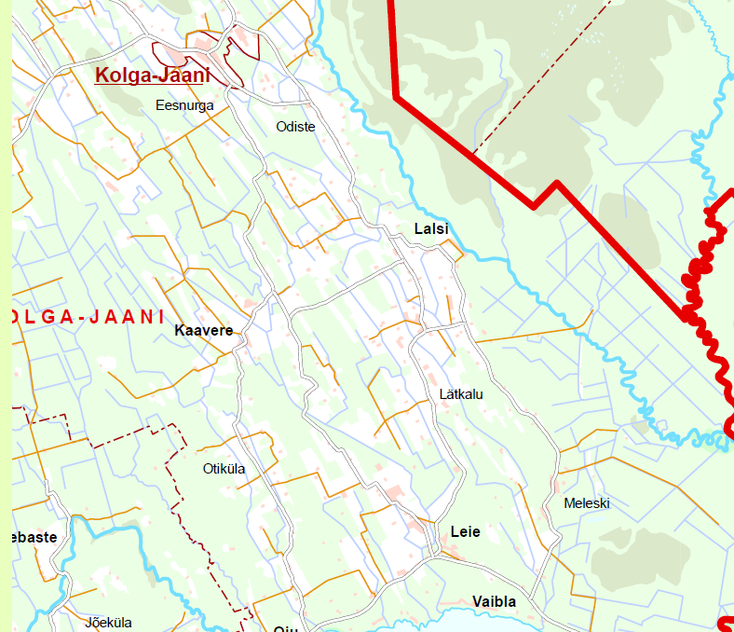
KOLGA-JAANI kandi kohalikud tupikteed (näide)

Slide 25
TUGEVUSED Ühiskonnas paraneb arusaamine omanikuvastutusest ja eraomandi prevaleerimisest Tähtsustub tee kui vara, mis vajab hoolt ja pole igaühe lõhkuda Väheneb kohaliku omavalitsuse eelarve koormus teehoiule Erateeühistu moodustamisega lahendatakse erakinnistust läbisõiduõigus ilma notariaalse servituudita, koostöö ühise rajatise korrashoiul | NÕRKUSED Vajadust riigieelarvest või muudest finantsinstrumentidest täiendavalt subsideerida eratee omanikku, kui see on avalikus kasutuses. Eraomanike vastuseis võtta kohustusi, mis enne on olnud kohaliku omavalitsusel Vaja muuta õigusakte ja koolitada nõustajaid erateeühingu asutamiseks Täiendav halduskoormus avalikule sektorile uute põhimõtete juurutamisel
VÕIMALUSED Eraomanik hoolitseb vara eest paremini kui avalik sektor Eraomanik saab taotleda tagastamatut toetust erinevatest meetmetest Likvideeritakse mittevajalikud (era- ja avaliku huvita) ohtlikud teelõigud | OHUD Väheneb liikumisvabadus, vaba juurdepääs erametsadele ja loodusandidele Omaniku finantsvõimetuse tõttu tee halveneb ja ei saa ka naabrid liikuda

Slide 26
Stsenaariumi kohaselt muutuks praegustest kohalikest teedest , mis erateena määratud avalikuks kasutamiseks, toetust saavateks erateedeks hinnanguliselt 6000 km maanteid ja riigil kuluks subsiidiumiks ca 4 mln eurot .
S5

Slide 27
Teede omandisuhte muutumisega kaasneb rahastamise üleandmine või toetussummade korrigeerimine. Realiseerida saaks igat stsenaariumi eraldi või neid omavahel sidustades. Millist/milliseid stsenaariume eelistate, miks?

